Slide 1
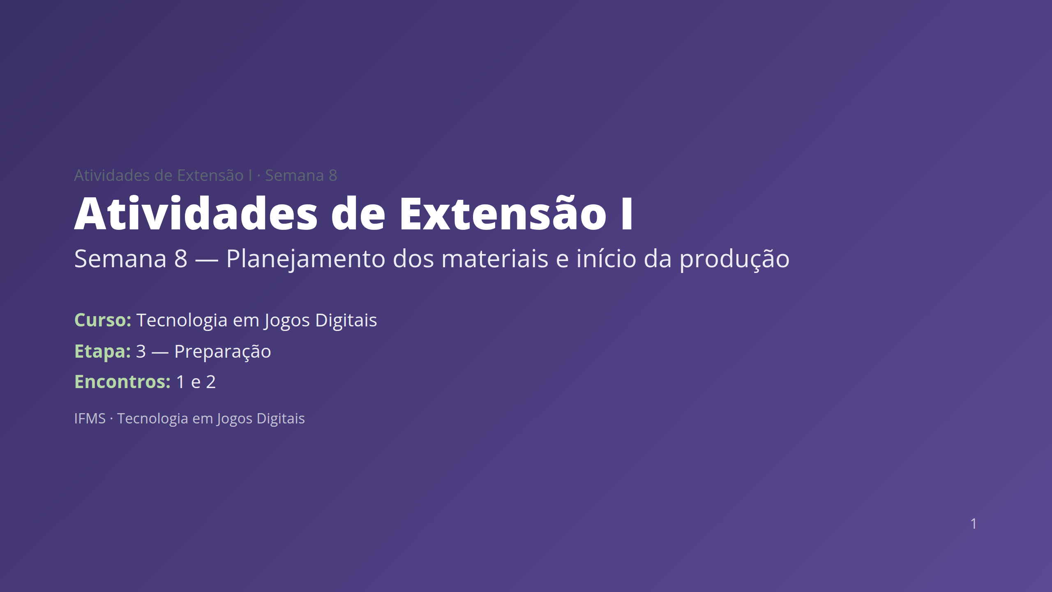

Slide 2
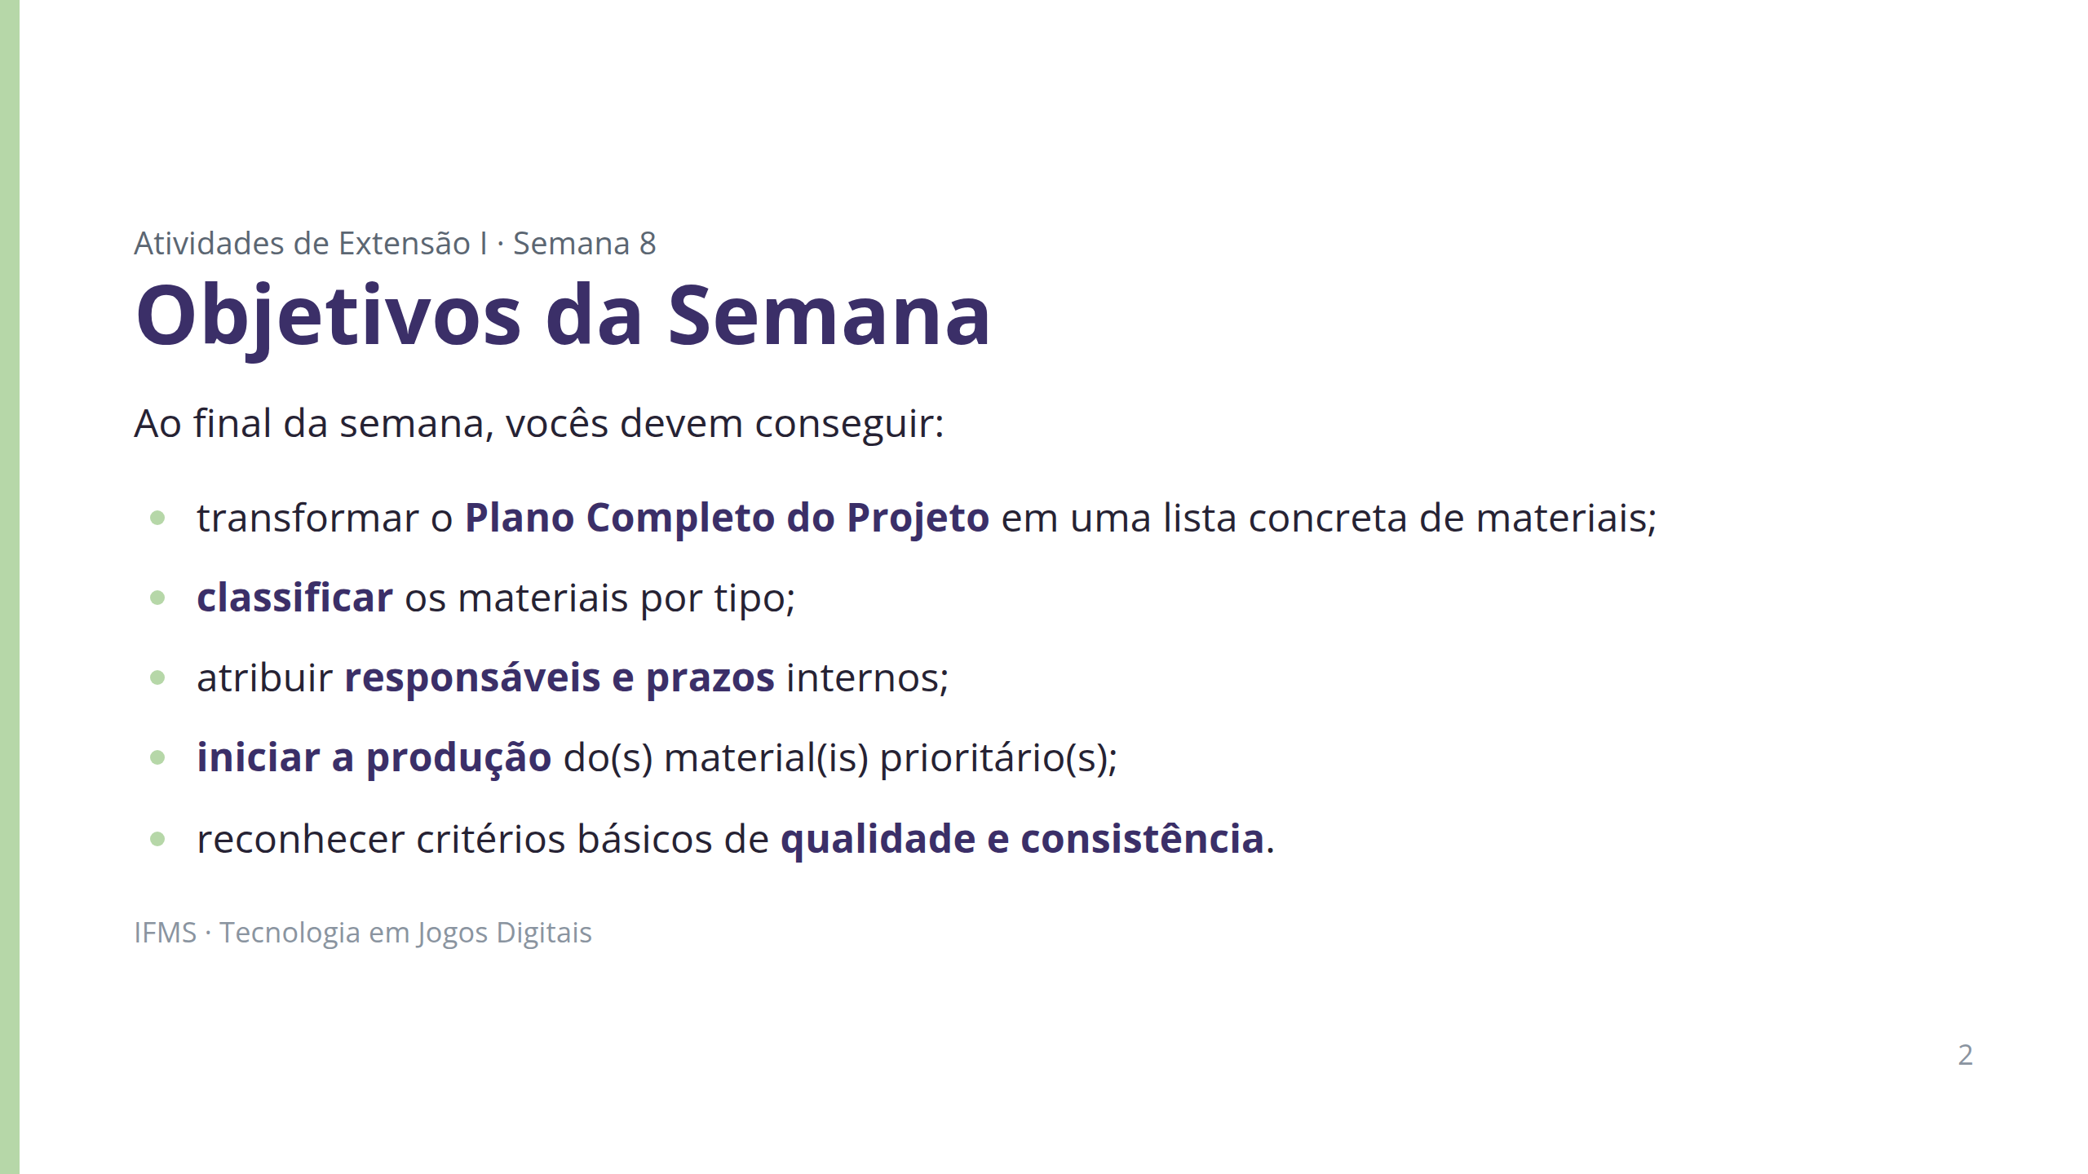

Slide 3
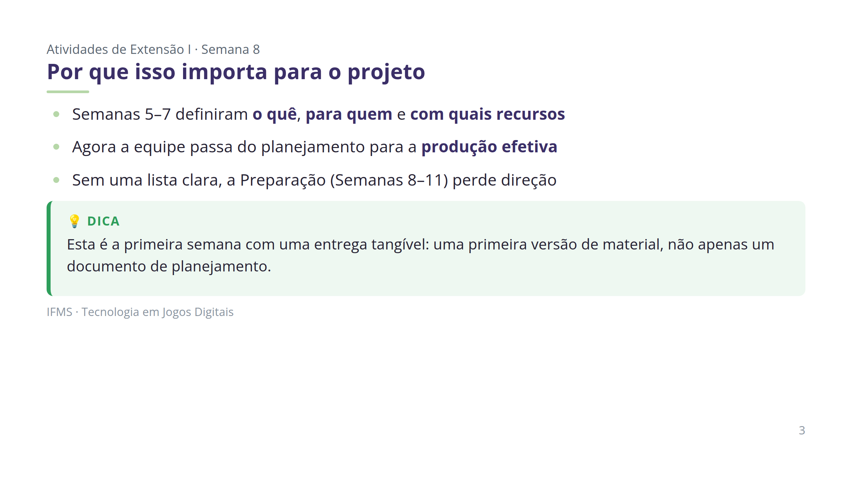

Slide 4
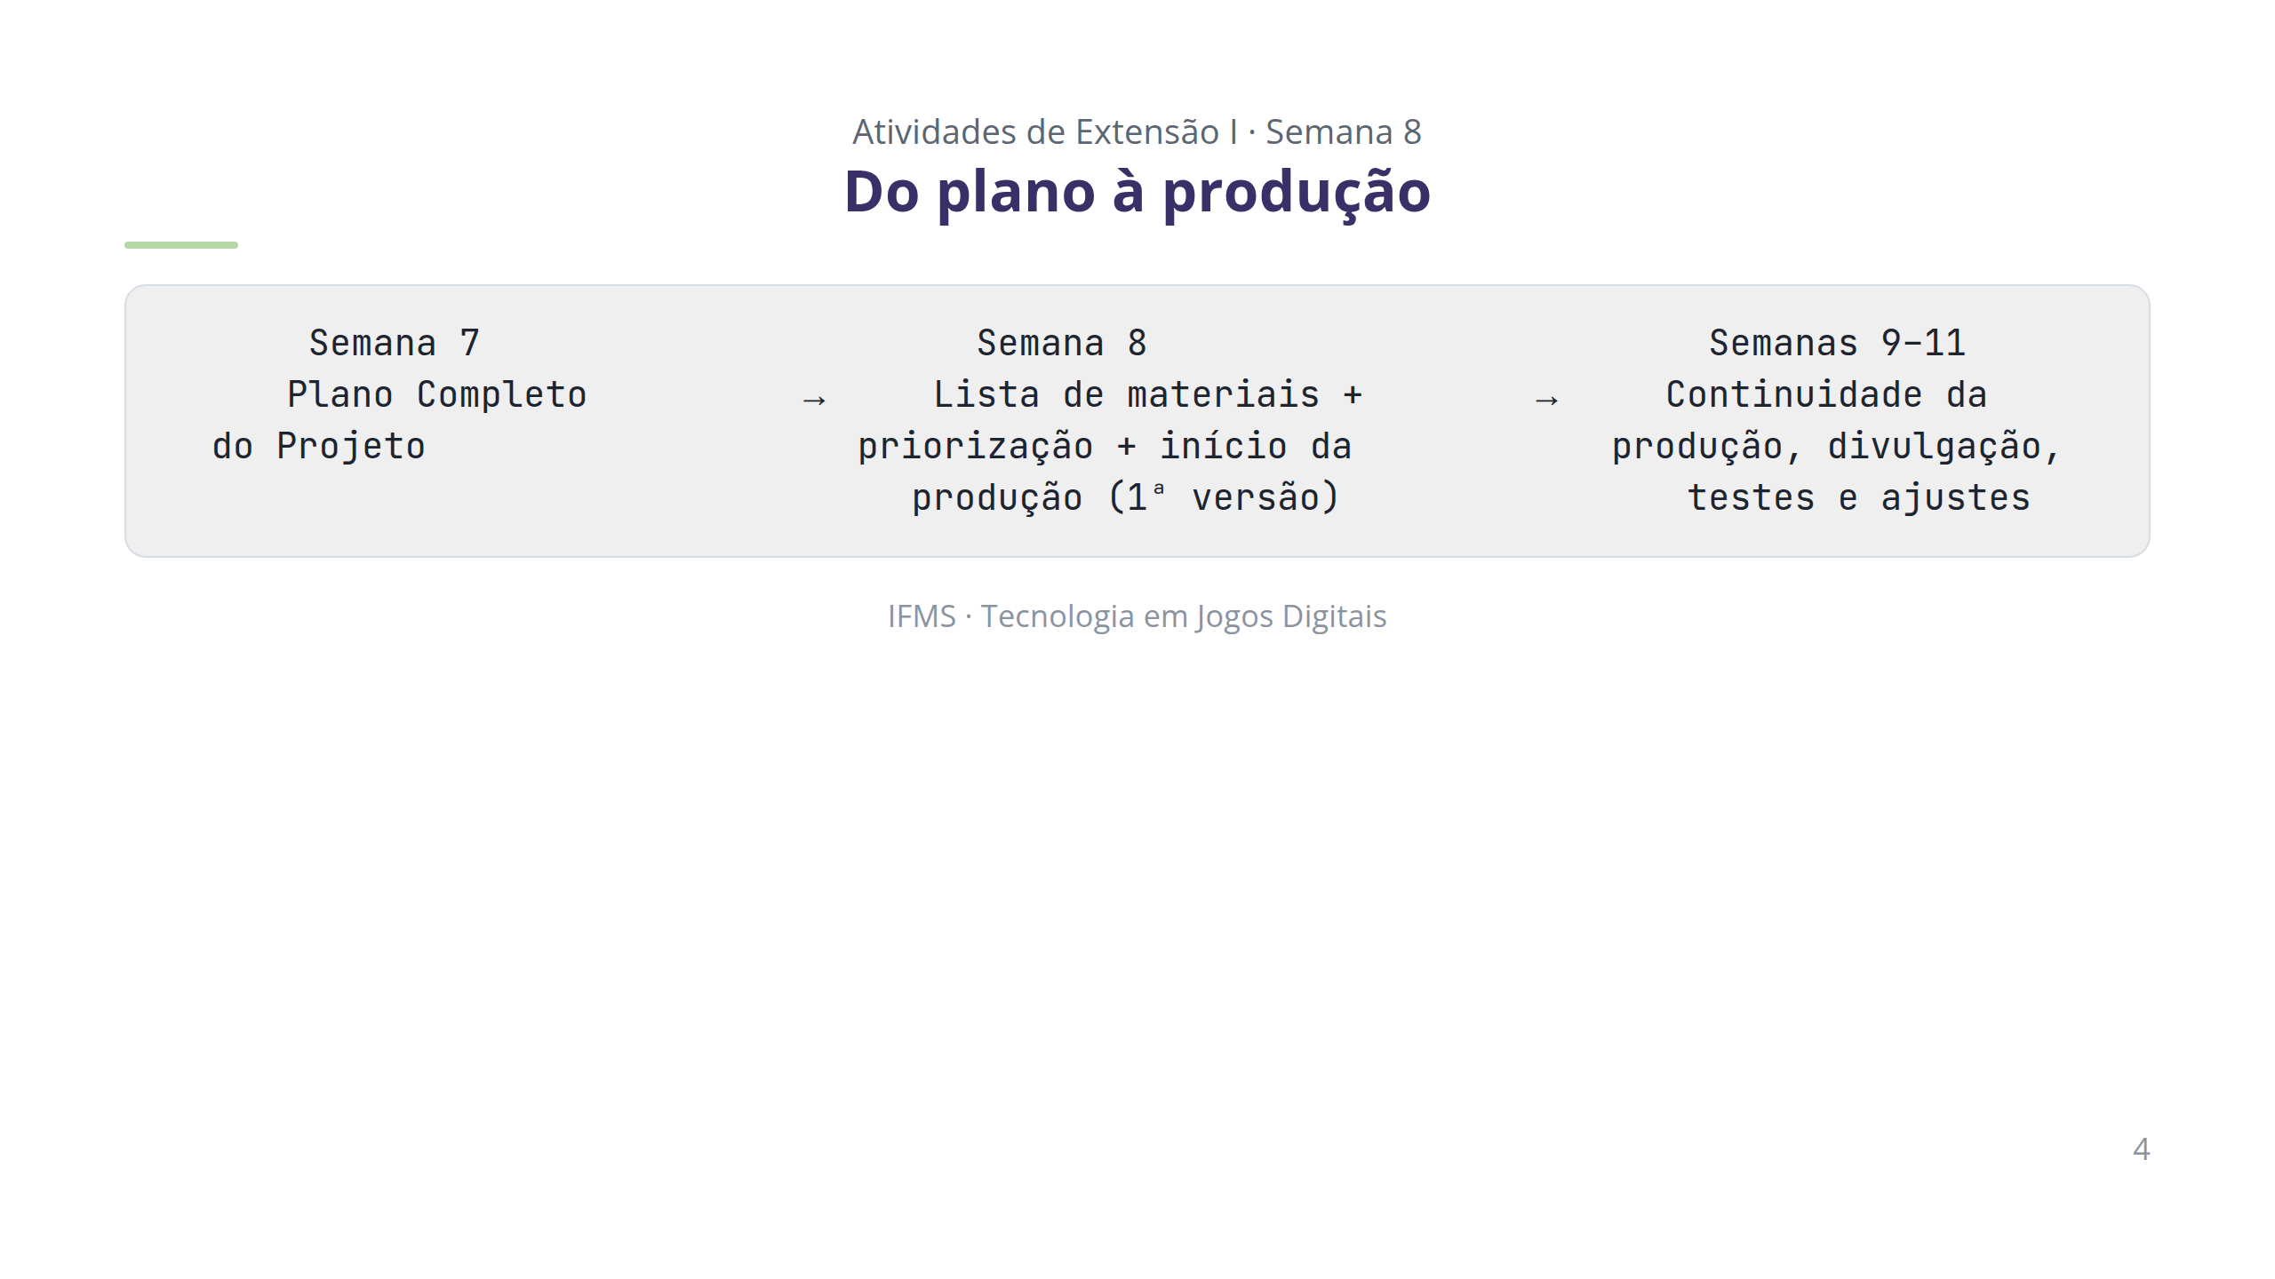

Slide 5
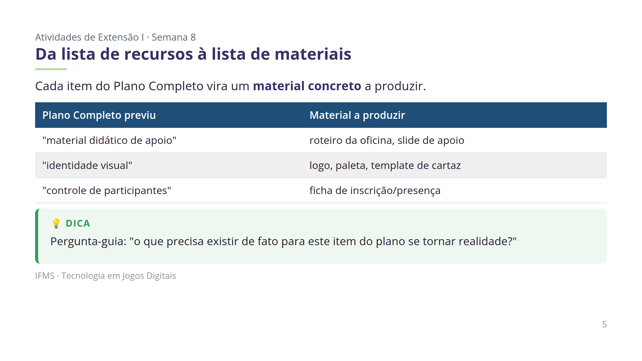

Slide 6
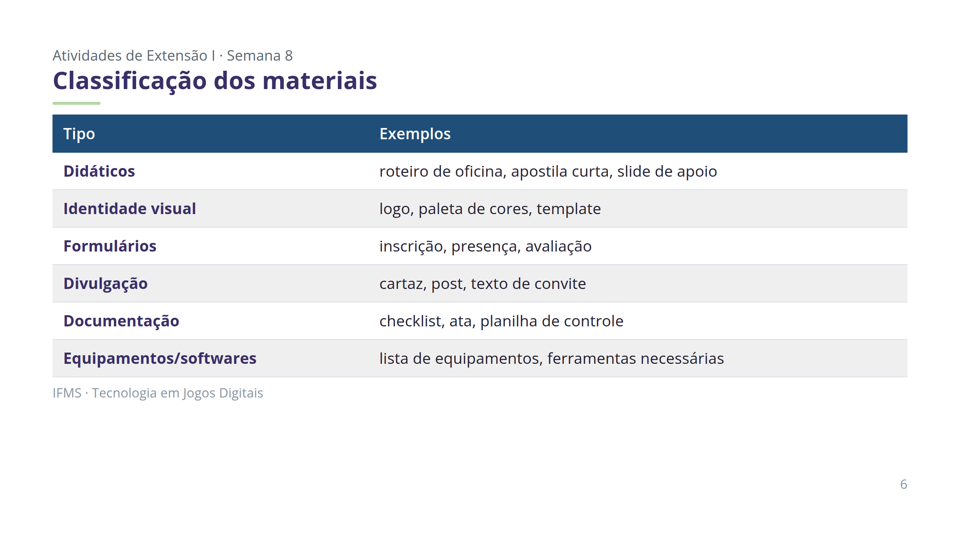

Slide 7
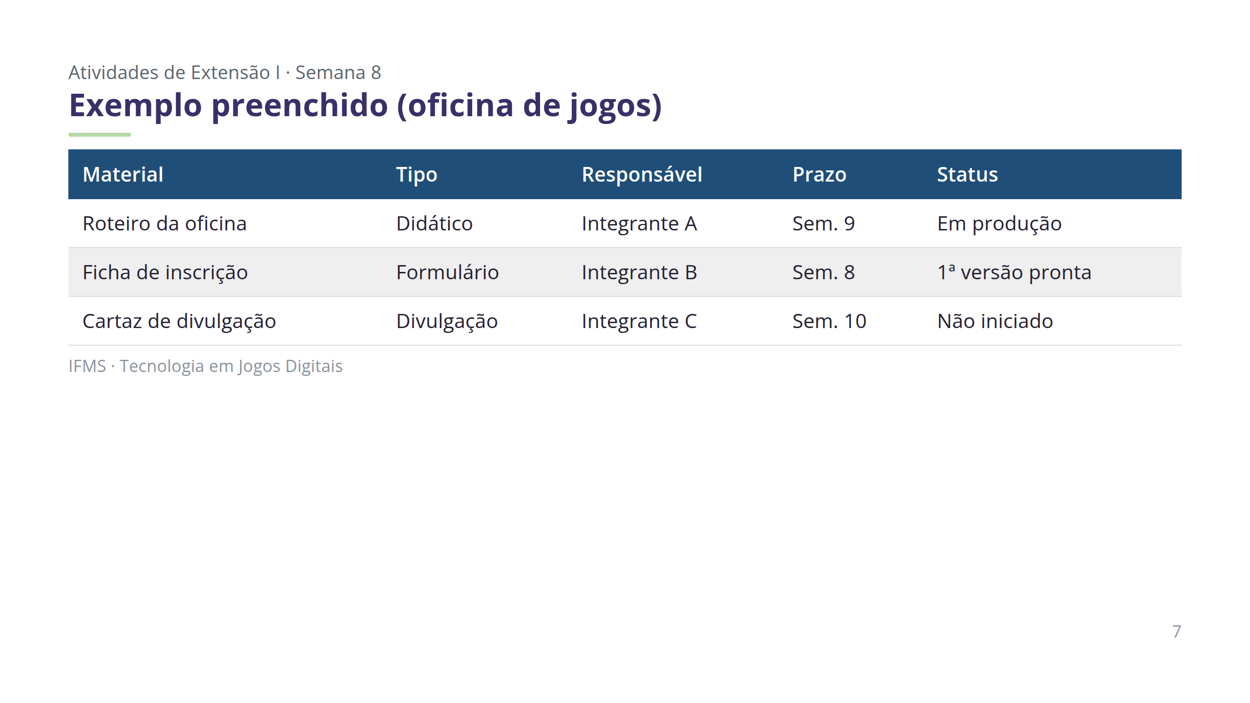

Slide 8
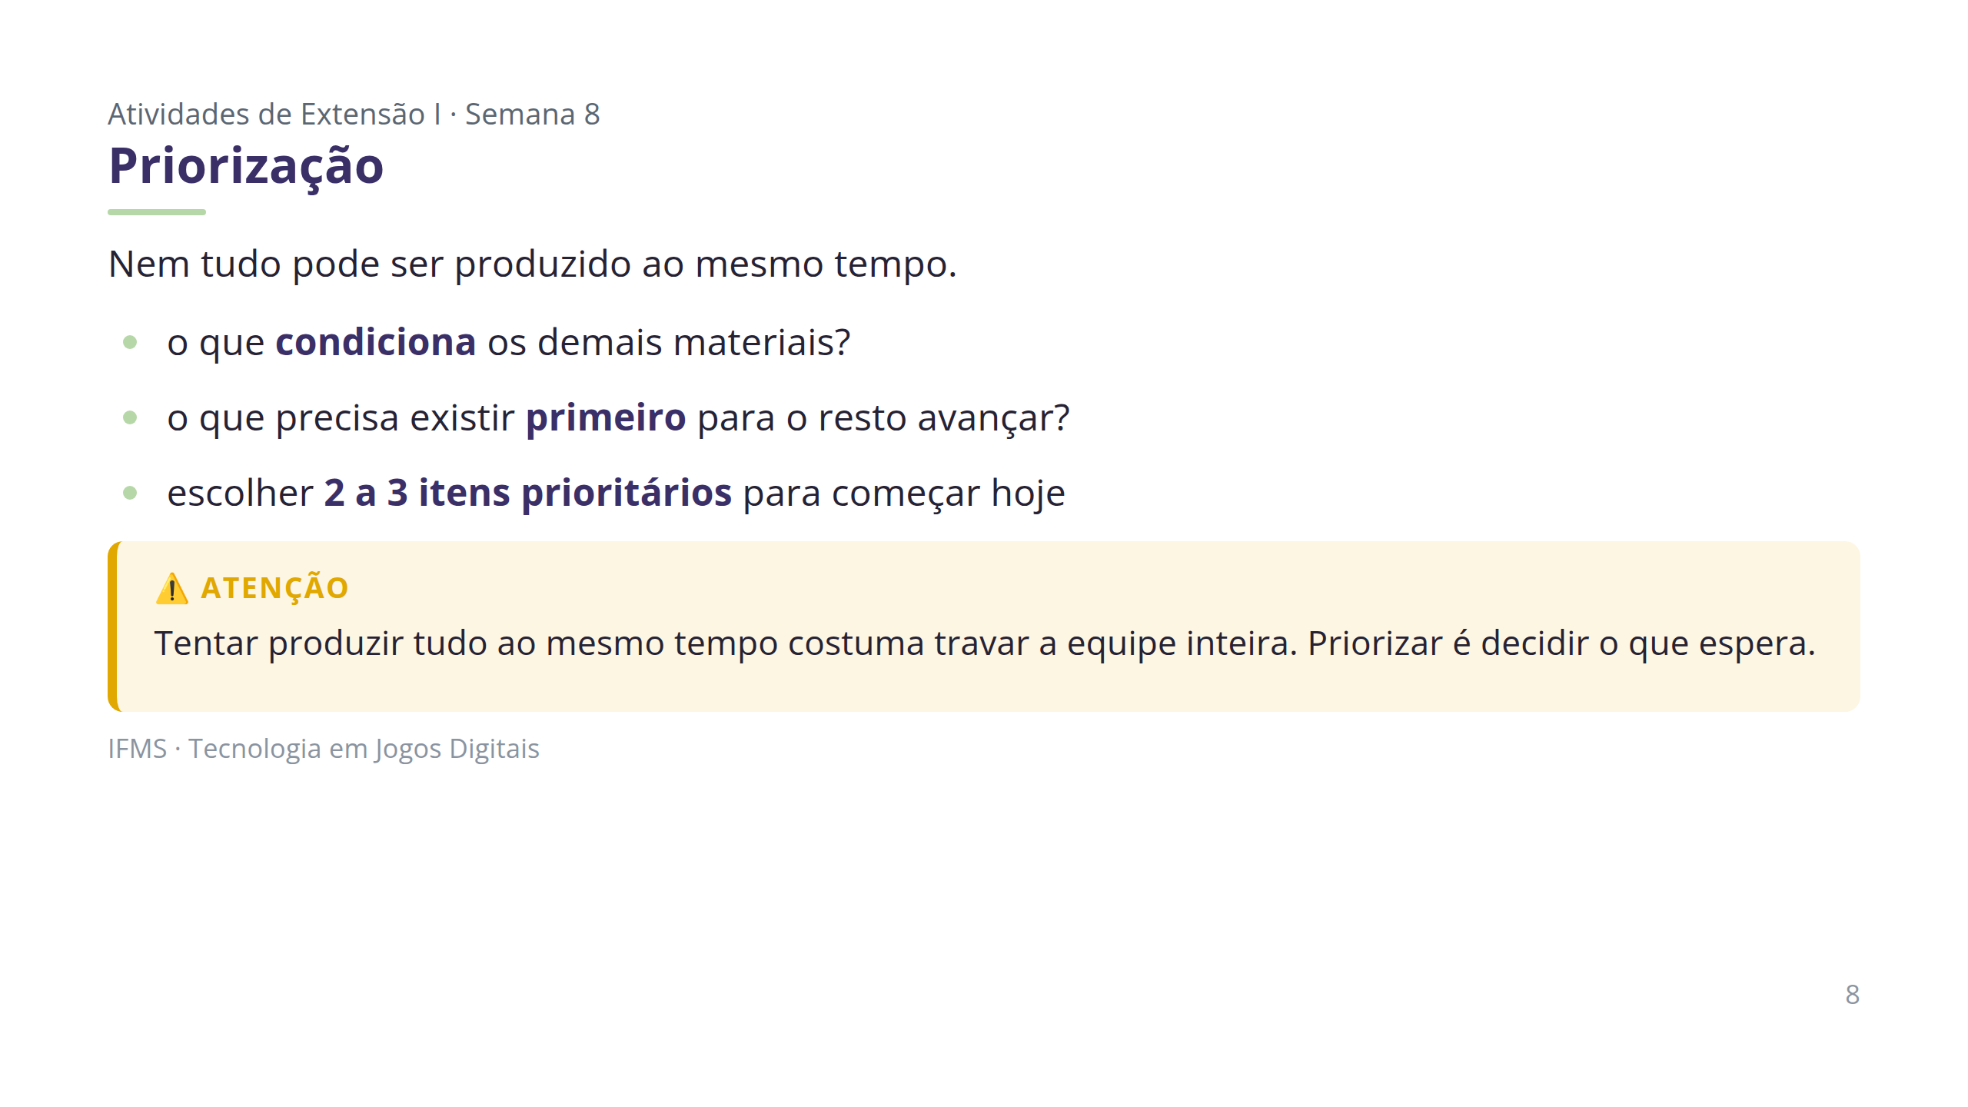

Slide 9
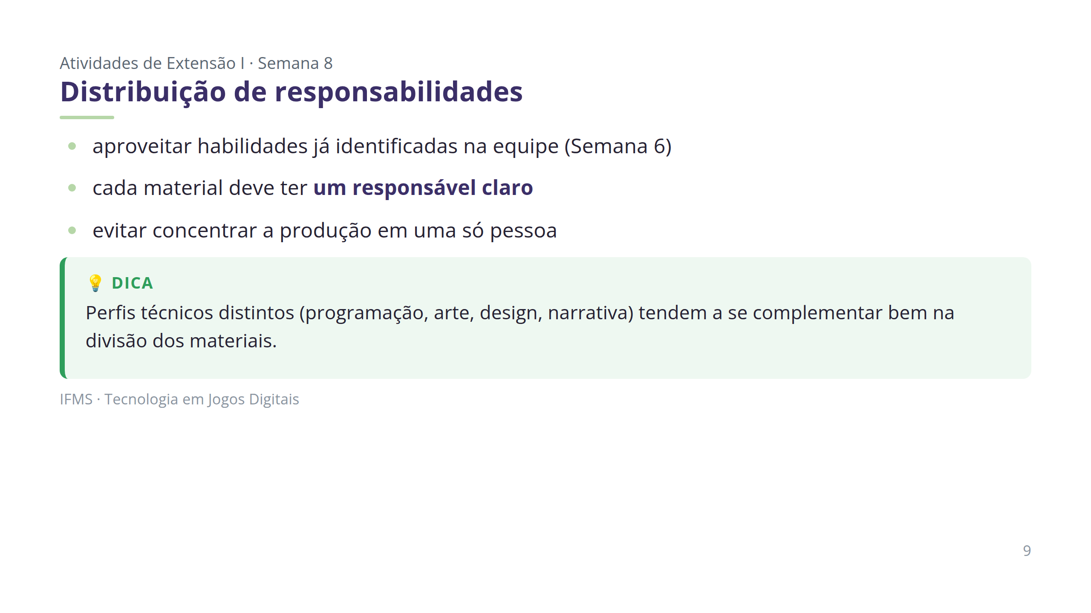

Slide 10
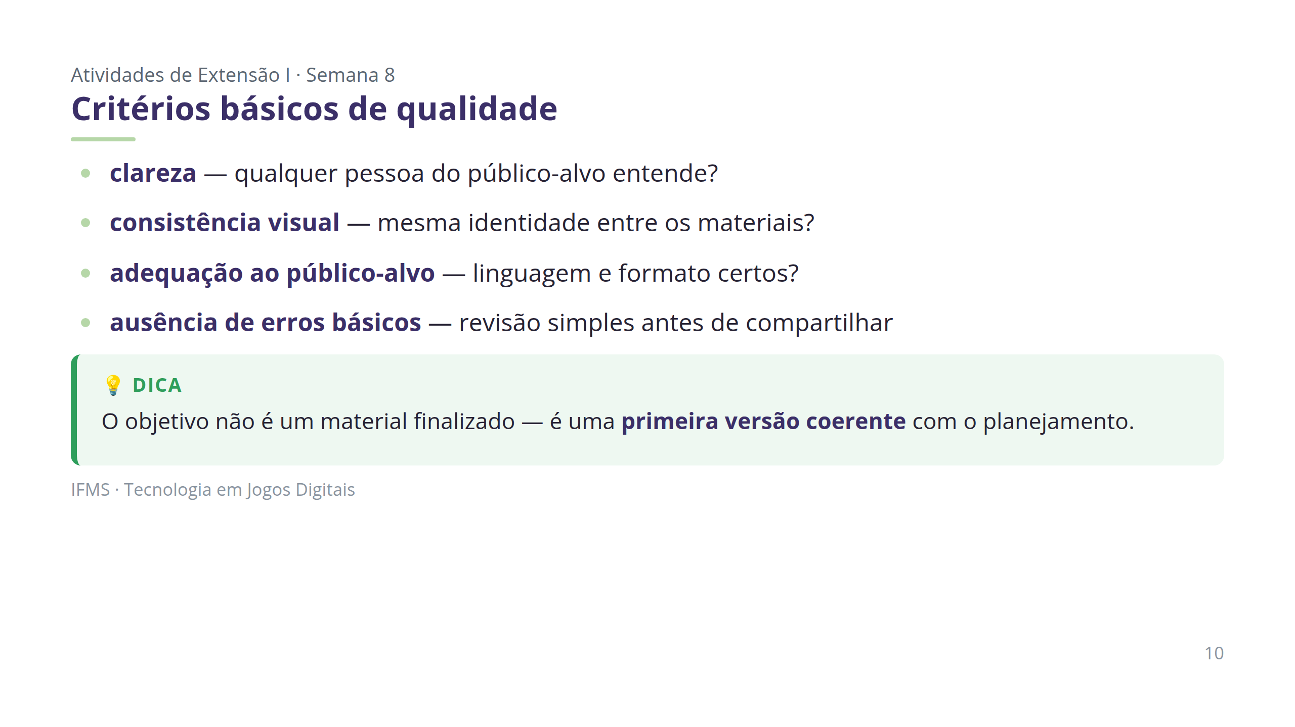

Slide 11
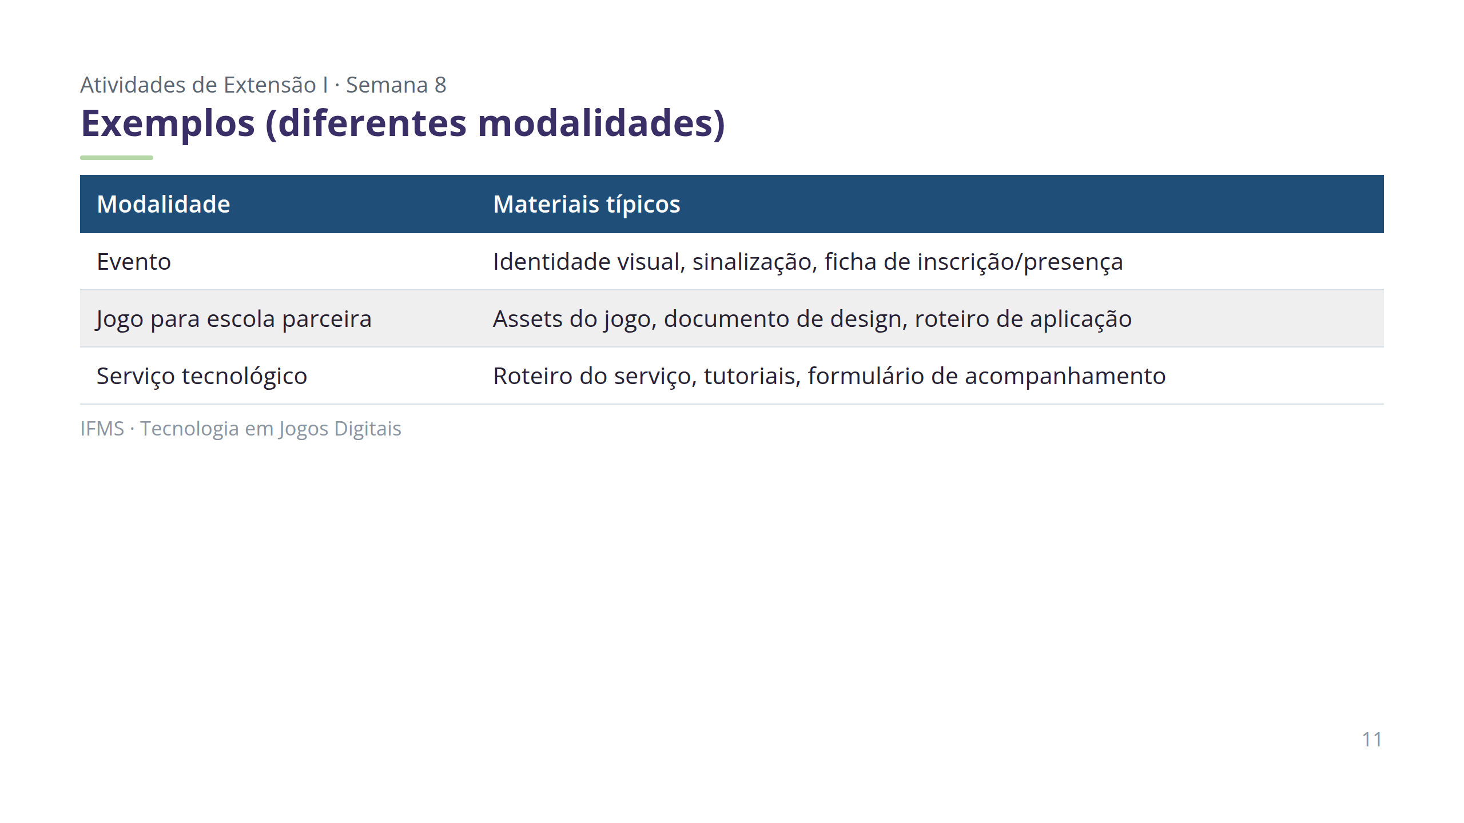

Slide 12
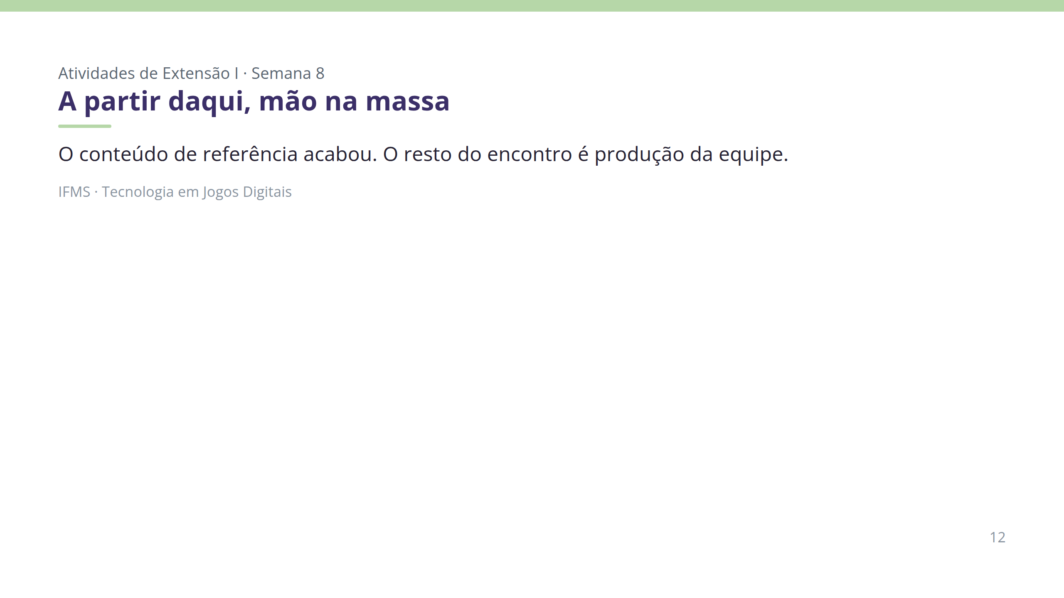

Slide 13
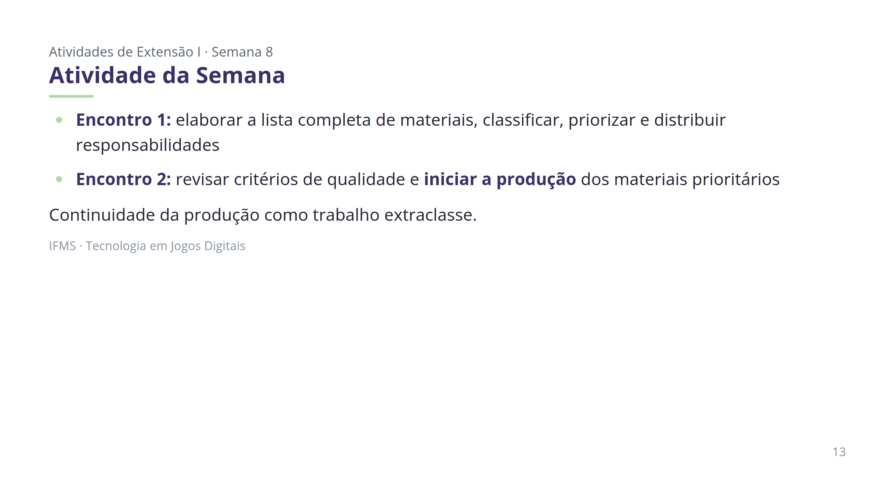

Slide 14
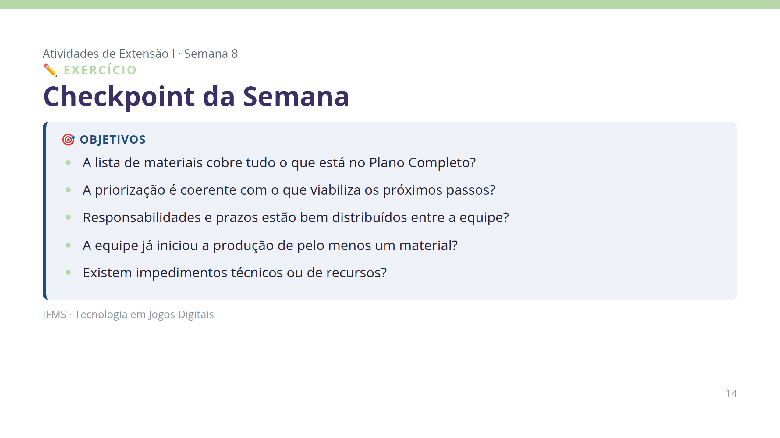

Slide 15
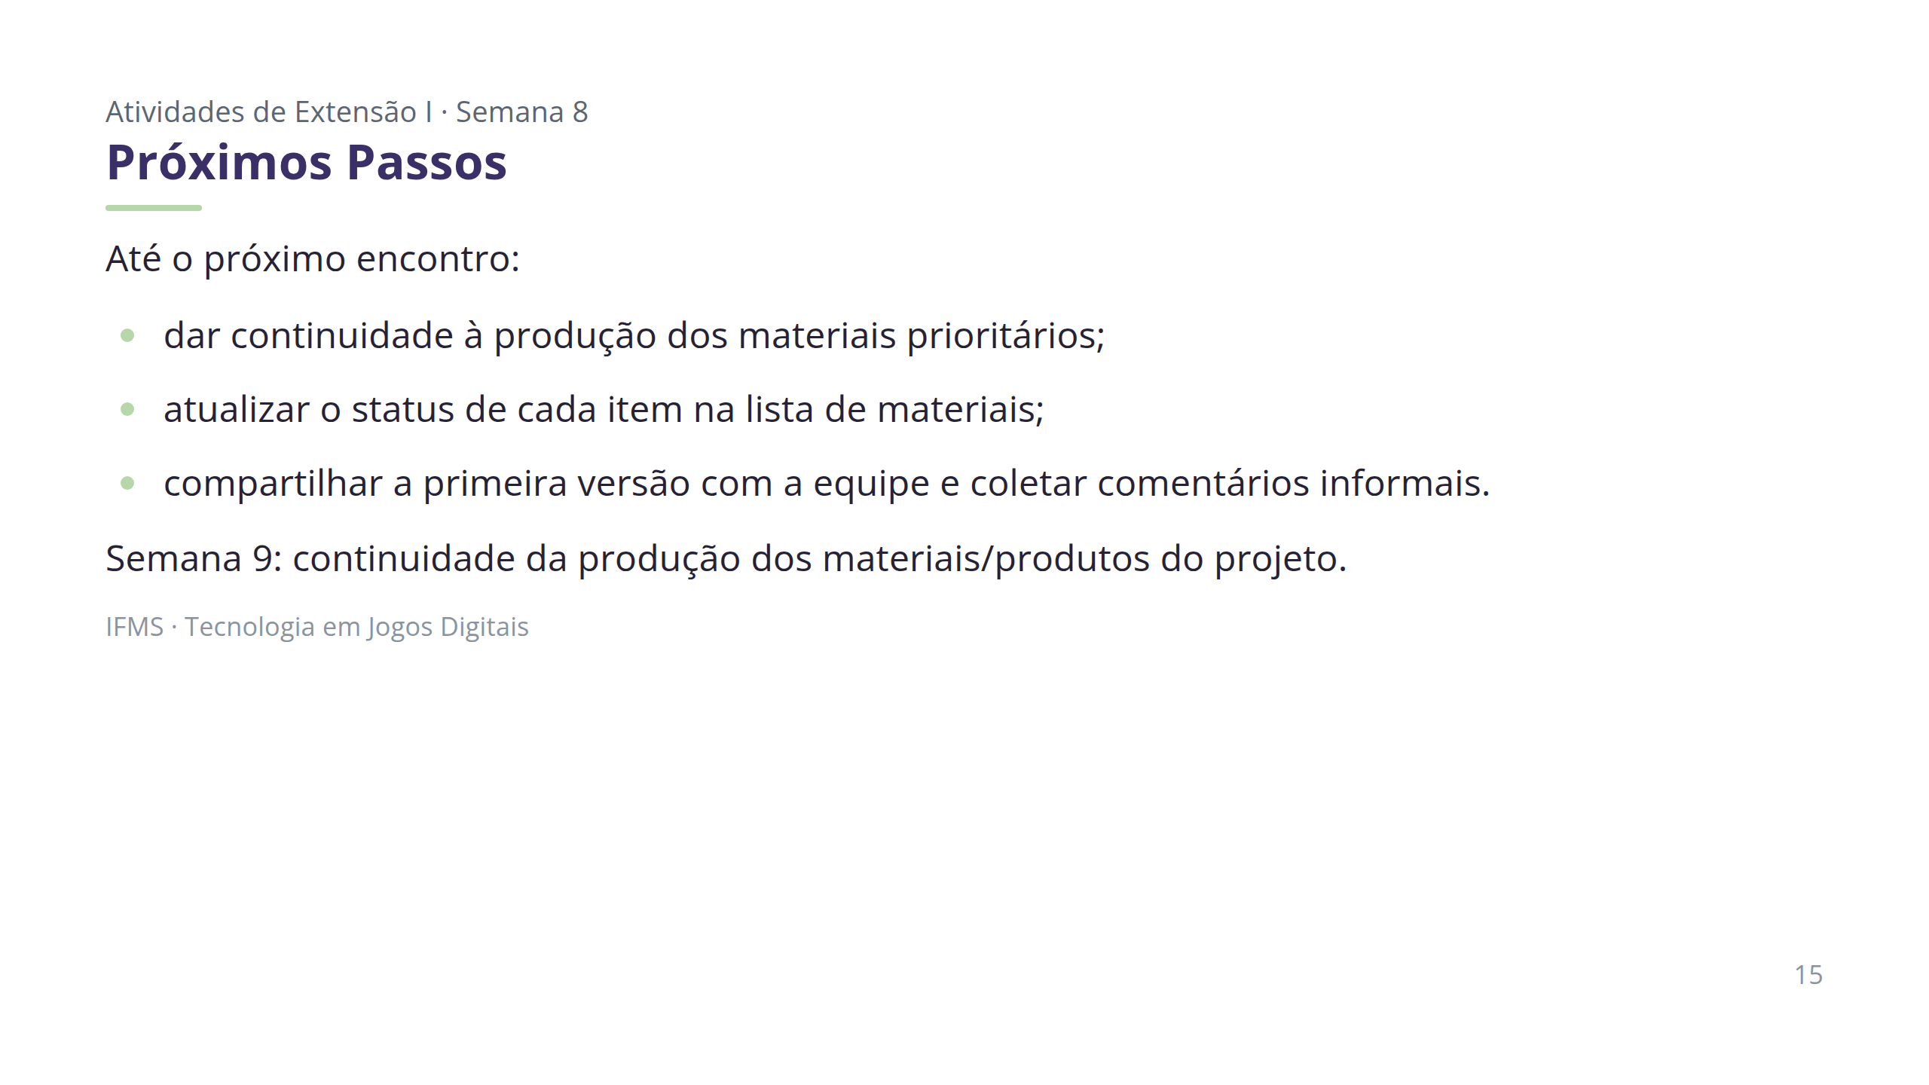

Slide 16
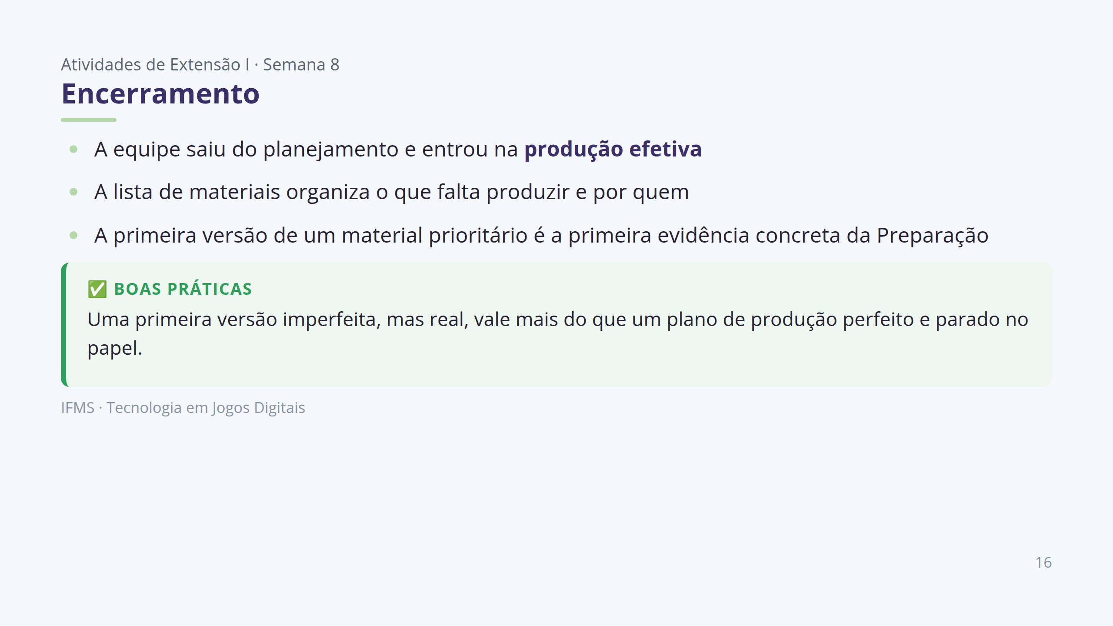
Notes:
# OBSERVAÇÕES PARA O PROFESSOR (não exibir na apresentação) Pontos de atenção: - Ter em mãos o Plano Completo do Projeto entregue por cada equipe na Semana 7, para consulta durante os dois encontros. - Levar um modelo simples de lista de materiais (planilha ou quadro), com colunas: material, tipo, responsável, prazo, status. - Preparar exemplos de materiais do universo de jogos digitais (roteiro de oficina, ficha de inscrição, cartaz, protótipo de jogo educativo) para ilustrar a variedade de formatos possíveis. - Ter critérios objetivos de qualidade prontos (clareza, consistência visual, adequação ao público-alvo, ausência de erros básicos). - Deixar claro o que caracteriza uma "primeira versão" aceitável, para orientar o checkpoint do Encontro 2. Dificuldades comuns e como conduzir: - Lista de materiais incompleta ou desconectada do Plano Completo → confrontar a lista com cada seção do plano, perguntando "isso já está representado?". - Equipe tenta produzir tudo ao mesmo tempo, sem priorização → exigir no máximo 2–3 materiais prioritários para começar. - Produção concentrada em um só integrante → verificar a distribuição de responsabilidades na lista e questionar a participação dos demais. - Semana inteira gasta em planejamento, sem produção efetiva → reservar o Encontro 2 explicitamente para produção prática e cobrar evidência concreta no checkpoint. - Materiais sem consistência entre si → apresentar os critérios de qualidade no início do Encontro 2 e reforçar a revisão cruzada preliminar. - Falta de recurso não previsto no planejamento → apoiar um ajuste pontual do Plano Completo, sem reabrir toda a etapa de Planejamento. Perguntas para estimular discussão: - "Esse item do plano já virou um material de verdade, ou ainda é só uma ideia?" - "Se tivéssemos que mostrar algo concreto hoje, o que já existe?" - "Quem depende deste material para começar o próprio trabalho?" Avaliação nesta semana: início do ciclo de observação da Etapa de Preparação (Semanas 8–11), segundo a Rubrica de Avaliação. Observa-se Gestão do Projeto (transformação do planejamento em lista organizada de produção, com responsáveis e prazos), Trabalho em Equipe (distribuição equilibrada das responsabilidades) e, indiretamente, Planejamento (suficiência do Plano Completo da Semana 7 para orientar a produção). Fonte: Plano Semanal Semana 8, Cronograma.

